Slide 1
PROJEKTOWANIE
SYSTEMÓW
INFORMATYCZNYCH
Autor pracy:
Piotr Aleksandrowicz

Slide 2

SYSTEM – co to znaczy?

Slide 3
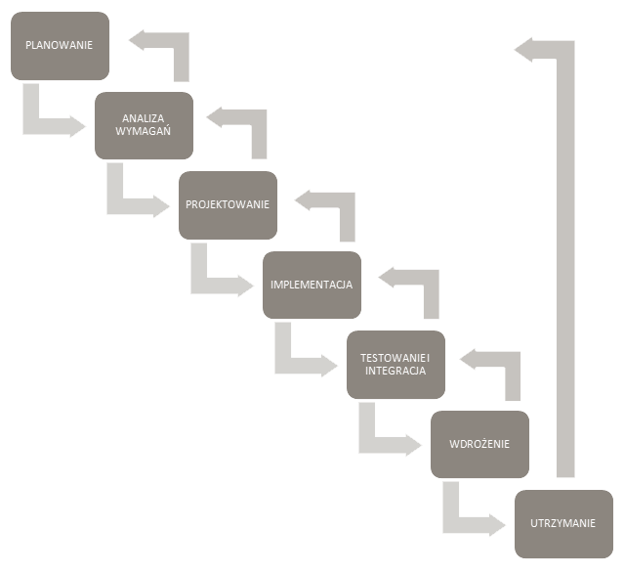
Cykl życia oprogramowania
Model kaskadowy

Slide 4
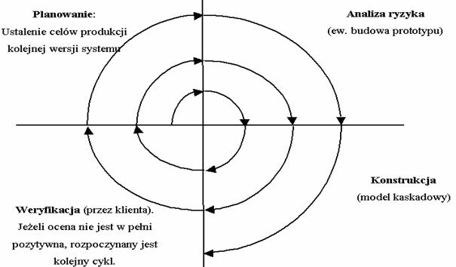
Cykl życia oprogramowania
Model spiralny

Slide 5
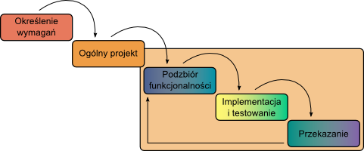
Cykl życia oprogramowania
Model przyrostowy (odmiana spiralnego)

Slide 6
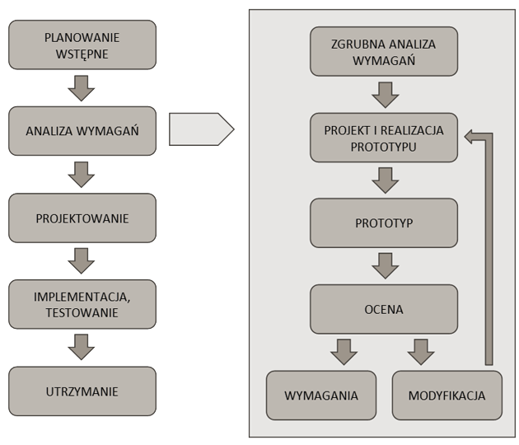
Cykl życia oprogramowania
Prototypowanie

Slide 7
Cykl życia oprogramowania
Model komponentowy (czyli: montaż z gotowych elementów)

Slide 8
Metody systemowe
Miękka metoda systemowa:
Nieuporządkowana organizacja
Brak jednej wersji
Czynniki ludzkie – ważne
Kreatywne podejście do rozwiązania problemu
Zrozumienie problemu ważniejsze od jego rozwiązania

Slide 9
Metody systemowe
Twarda metoda systemowa:
Uporządkowana organizacja
Problemy są dobrze zdefiniowane
Czynniki techniczne – najważniejsze
Rozwiązywanie problemów w sposób techniczny
Szukanie idealnego rozwiązania

Slide 10
Metody systemowe
MIĘKKA | TWARDA
Wiele problemów, które trzeba rozwiązać | Jeden problem, który ma określone rozwiązanie
Cele nie mogą zostać zmierzone | Istnieją cele osiągalne
Nacisk kładziony na pytania: „co?” i „jak?” | Odpowiadają na pytanie: „jak?”
Problem ma niedefiniowalną złożoność | Problem ma zdeterminowaną złożoność
Trudno sobie poradzić z błędami | Znane są parametry ewentualnych błędów

Slide 11
Etapy projektowania systemu
Określenie celu
Analiza procesów
Analiza aktualnego systemu
Analiza zasobów firmy
Opracowanie specyfikacji funkcjonalnej
Opracowanie projektu infrastruktury sprzętowej
Opracowanie bazy danych i modelu obiektowego
Opracowanie prognozy efektów
Opracowanie harmonogramu wdrażania systemu
Wybór technologii i narzędzi

Slide 12
Bibliografia:
Ian Sommerville „Inżynieria oprogramowania” WNT 2003
http://www.galactica.pl
http://zasoby.open.agh.edu.pl/
http://mfiles.pl

